Slide 1


PROJET MACHINE LEARNING
ImmoPredictTN
Système IA de Prédiction des Prix Immobiliers en Tunisie
Présenté par : Omar Abdallah
Groupe : G5
Notes:
"Bonjour à tous. Aujourd'hui je vous présente ImmoPredictTN, un système d'intelligence artificielle que j'ai développé pour prédire les prix immobiliers en Tunisie. Présenté par Omar Abdallah, groupe G5."

Slide 2
Table des Matières
01
Contexte & Problématique
02
Base de Données
Contexte du marché immobilier tunisien et défis spécifiques
Stratégie de comparaison de trois familles d'algorithmes
03
Défis Techniques
04
Pipeline de Prétraitement
Fonctionnement, intérêt et limites dans le contexte tunisien
Adaptation aux données immobilières et avantages clés
05
Analyse Exploratoire
06
3 Modéles de Machine Learning
Principe du gradient boosting et performance optimale
Analyse comparative et justification du modèle final retenu
07
05
07
Déploiement Production
08
Conclusion

Slide 3
Contexte & Problématique
Le marché immobilier tunisien : défis et opportunités
Marché Tunisien
Variabilité des Prix selon Localisation
Le marché immobilier tunisien caractérisé par une forte hétérogénéité des prix selon les localisations géographiques.
Jardins de Carthage
4850 TND/m²
Zone haut de gamme - Grand Tunis
Ain Zaghouan Nord
3700 TND/m²
Banlieue nord - Grand Tunis
Estimation Manuelle
Sahloul (Sousse)
3150 TND/m²
Zone touristique - Sahel
L'estimation traditionnelle souffre de plusieurs limitations qui impactent la précision et l'efficacité.
Monastir Ville
750 TND/m²
Zone économique - Sahel
Chronophage: Analyse subjective et longue
Source: Mubawab, Bilan du marché immobilier tunisien 2023
Subjectivité: Forte variabilité d'un expert à l'autre
Erreurs: Prone to human error and bias
Objectif du Projet
Développer un système intelligent de prédiction automatique des prix immobiliers, combinant rapidité, fiabilité et précision pour révolutionner l'estimation de biens en Tunisie.
Notes:
"Le marché immobilier tunisien présente une variabilité extrême : 1200 TND/m² à La Marsa contre 300 TND/m² en banlieue, soit 300% d'écart.
L'estimation manuelle actuelle est chronophage, subjective et source d'erreurs importantes.
Mon objectif : développer un système automatisé, rapide et précis pour révolutionner l'évaluation immobilière en Tunisie."

Slide 4
Base de Données
Dataset Property_Prices_in_Tunisia.csv - 12,728 propriétés réelles
Aperçu du Dataset (5 premières lignes)
category | room_count | bathroom_count | size | type | price | city | region | log_price
Terrains et Fermes | -1.0 | -1.0 | -1.0 | À Vendre | 100,000.0 | Ariana | Raoued | 5.000000
Terrains et Fermes | -1.0 | -1.0 | -1.0 | À Vendre | 316,000.0 | Ariana | Autres villes | 5.499687
Appartements | 2.0 | 1.0 | 80.0 | À Louer | 380.0 | Ariana | Autres villes | 2.579784
Locations vacances | 1.0 | 1.0 | 90.0 | À Louer | 70.0 | Ariana | Autres villes | 1.845098
Appartements | 2.0 | 2.0 | 113.0 | À Vendre | 170,000.0 | Ariana | Ariana Ville | 5.230449
12,728
9
24
Propriétés totales
Variables
Villes
Notes:
"Voici le dataset Property_Prices_in_Tunisia.csv : 12 728 biens réels tunisiens, 9 variables.
Regardez cette table des 5 premières lignes : on voit clairement le problème des 'Terrains et Fermes' avec toutes les features à -1.0, ce qui représente 14.4% des données.
9 variables incluant 24 villes et plusieurs régions, parfait pour un modèle localisé."

Slide 5
Défis Techniques
Problèmes de qualité et de dimensionnalité des données
1
Valeurs Manquantes
2
Doublons
Terrains et Fermes
Redondances dans les données
Pourcentage:
14.4%
Pourcentage:
2.2%
1,823 propriétés avec features = -1.0
245 entrées dupliquées identifiées
Impact: Valeurs sentinelles invalides nécessitant une stratégie de suppression
Impact: Biais d'entraînement et surapprentissage potentiel
3
Distribution Asymétrique
4
Dimensionnalité
Skewness extrême des prix
Explosion du nombre de features
Skewness:
5.2
Villes:
24
Outliers extrêmes à droite
One-hot encoding requis
Solution: Transformation logarithmique nécessaire
Impact: Augmentation significative des features
Notes:
"Quatre défis majeurs :
1. 14.4% des terrains inutilisables (1823 lignes)
2. 2.2% de doublons (245)
3. Distribution des prix extrêmement asymétrique, skewness=5.2
4. 24 villes créant une explosion dimensionnelle
Ces problèmes nécessitaient un pipeline de prétraitement rigoureux."

Slide 6
Pipeline de Prétraitement
Chaîne de transformation des données (NO imputation -1.0)
12,728
-1,823
-245
IQR
Enc
6,992
log()
Raw Data
Remove Terrains
Remove Duplicates
Outliers
Encoding
Final Dataset
Données brutes initiales
Log Price
Suppression valeurs -1.0
Élimination doublons
Suppression outliers
Transformation
Label + One-Hot
28 features
Suppression Terrains
Élimination Doublons
Transformation Log
Retrait des propriétés sans caractéristiques (100% valeurs -1.0).
Retrait des annonces redondantes pour éviter le biais d'entraînement.
Application log() pour normaliser la distribution asymétrique des prix.
1,823 lignes éliminées
245 doublons retirés
Skewness réduite
Choix Méthodologique: Aucune imputation des valeurs -1.0 effectuée, conformément aux meilleures pratiques ML
Notes:
"Voici mon pipeline complet :
12 728 lignes brutes → suppression des 1823 terrains → 245 doublons → IQR pour outliers → transformation log du prix → encoding → final 6992 échantillons avec 28 features optimisées.
Important : pas d'imputation des -1.0, suppression directe selon les best practices ML."

Slide 7
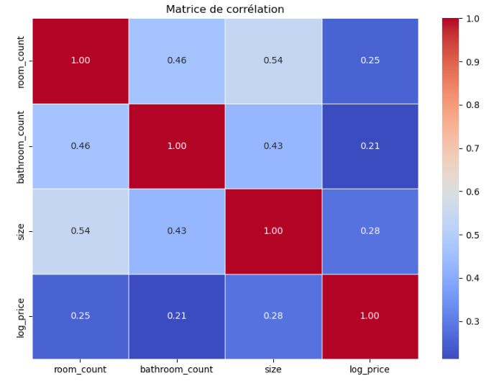
Analyse Exploratoire
Visualisation corrélations

Slide 8

Justification des Modèles de Machine Learning
Régression Linéaire
Random Forest
XGBoost

Slide 9

Régression
Linéaire
Modèle de Référence et Baseline pour l'Évaluation
Approche linéaire servant de référence interprétable pour la prédiction des prix immobiliers

Slide 10
MODÈLE DE BASELINE
Régression Linéaire – Fonctionnement et Intérêt
Principe de la Régression Linéaire Multiple
Interprétation des Coefficients
La régression linéaire établit une relation linéaire directe entre les caractéristiques des biens et leur prix. Elle permet de quantifier l'impact de chaque variable de manière explicite.
Chaque coefficient β représente l'impact marginal d'une variable sur le prix, toutes choses égales par ailleurs.
Exemple Pratique
Équation du Modèle
Si β₁ = 145 TND/m², alors +1m² de surface → +145 TND sur le prix
Prix = β₀ + β₁×Surface + β₂×Chambres + β₃×Localisation + ε
Autre Exemple
Si β₂ = 58,3 TND, alors +1 chambre → +58,3 TND (à surface égale)
β₀ = Constante (intercept)
β₁, β₂, β₃ = Coefficients des variables
ε = Erreur résiduelle
Avantages pour ImmoPredictTN
Compréhension intuitive des mécanismes de prix
Rôle comme Modèle de Référence (Baseline)
Identification rapide des variables influentes
1
Simplicité et Rapidité
Base solide pour l'évaluation des modèles avancés
Entraînement quasi-instantané, pas de réglages complexes
Communication facilitée des résultats
2
Interprétabilité Directe
Chaque coefficient a une signification claire
3
Performance de Référence
Performance typique: R² ≈ 0,72 - Score de référence pour les modèles plus complexes.
Sert de base pour évaluer l'amélioration apportée par les modèles plus complexes

Slide 11
LIMITES ET FAIBLESSES
Régression Linéaire – Limites
Inaptitude aux Relations Non Linéaires
Performance Limitée
L'hypothèse de linéarité est trop restrictive pour le marché immobilier tunisien, qui présente des patterns complexes.
~0,72
~0,86
R² Régression Linéaire
R² XGBoost
Effets de Seuil
L'impact de la surface n'est pas linéaire : un 20m² supplémentaire n'a pas la même valeur pour un petit ou grand appartement.
L'écart de R² (0,14) montre que 14% de la variance ne sont pas expliqués par le modèle linéaire.
Saturation par Localisation
Certaines zones atteignent un plafond de prix que le modèle linéaire ne peut capturer.
Difficulté avec l'Hétérogénéité Spatiale
Le marché tunisien présente une variabilité spatiale extrême que le modèle ne peut capturer.
Hypothèse de Linéarité Trop Restrictive
Le modèle suppose un impact constant des variables, indépendamment des autres caractéristiques.
Jardins de Carthage
4850 TND/m²
Monastir Ville
750 TND/m²
Exemple Concret
Soit un ratio de 6,5:1 que le modèle linéaire peine à expliquer.
Une villa de 200m² à La Marsa vs un appartement de 200m² au centre de Tunis: même surface, prix très différents. La régression linéaire ne peut modéliser cette interaction.
Conclusion: La régression linéaire reste utile comme baseline, mais des modèles non-linéaires sont nécessaires pour une précision optimale.

Slide 12

Random
Forest
Modèle Non Linéaire pour Capturer les Interactions Complexes
Approche d'ensemble basée sur les arbres de décision pour une modélisation flexible et robuste

Slide 13
MODÈLE D'ENSEMBLE
Random Forest – Adaptation aux Données Immobilières
Pourquoi un Modèle Non Linéaire ?
Fonctionnement Technique
Les relations non linéaires sont la norme dans l'immobilier. Random Forest excelle pour modéliser ces patterns complexes via la combinaison de multiples arbres.
1
Bagging (Bootstrap Aggregating)
Chaque arbre est entraîné sur un sous-échantillon des données avec remise, ce qui réduit la variance.
Décisions par Partitionnement
Chaque arbre subdivise l'espace des données en régions homogènes.
Combinaison de Prédictions
2
Feature Randomness
L'aggrégation des prédictions de centaines d'arbres réduit les erreurs.
À chaque split, seule une partie des variables est considérée, décorrélant les arbres.
3
Agrégation des Prédictions
Captation des Interactions Complexes
La prédiction finale est la moyenne des prédictions de tous les arbres.
Random Forest capture naturellement les interactions entre variables sans les spécifier manuellement.
Exemple: Surface × Localisation
Robustesse Face aux Outliers
Le modèle distingue automatiquement l'impact d'un m² supplémentaire selon la ville.
Le marché tunisien comporte des biens de luxe et économiques. Random Forest est moins sensible aux outliers .
+1m² à Carthage
+1m² à Monastir
+4850 TND
+750 TND
L'aggrégation des arbres lisse l'effet des valeurs extrêmes.

Slide 14
AVANTAGES ET PERFORMANCE
Random Forest – Avantages et Performance
Réduction du Surapprentissage
Performance Intermédiaire
Random Forest réduit significativement le risque de surapprentissage , un problème majeur des arbres individuels.
~0,82
~0,72
~0,86
R² Random Forest
R² Linéaire
R² XGBoost
Bagging Efficace
L'aggrégation sur des échantillons aléatoires réduit la variance.
Amélioration de 10 points par rapport à la régression linéaire.
Biais-Variance Trade-off
Meilleur équilibre que les arbres individuels.
Facilité de Réglage des Hyperparamètres
Estimation de l'Importance des Variables
Moins sensible au réglage que XGBoost, Random Forest permet un ajustement plus simple.
Random Forest permet d'identifier les caractéristiques les plus influentes sur les prix.
Surface
90%
Paramètres Clés
n_estimators: Nombre d'arbres
Localisation
85%
max_depth: Profondeur maximale
min_samples_split: Échantillons min pour splitter
Nombre de pièces
60%
Capacité de Généralisation
Meilleure capacité à généraliser que les arbres individuels grâce au bagging.

Slide 15
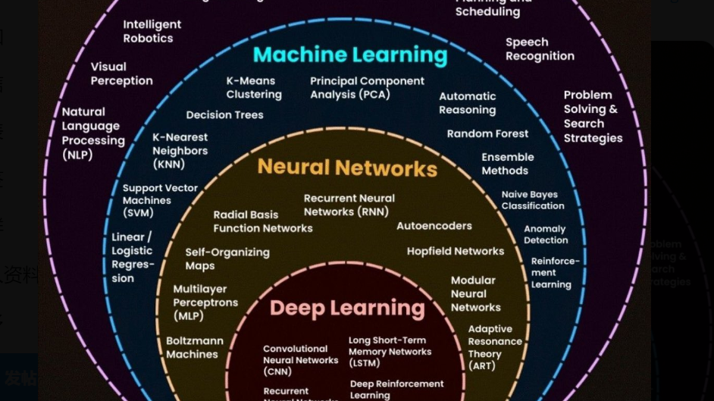
XGBoost
Regressor
Gradient Boosting pour une Performance Optimale
Algorithme de boosting séquentiel offrant la précision maximale pour la prédiction immobilière

Slide 16
ALGORITHME DE BOOSTING
XGBoost – Principe du Gradient Boosting
Fonctionnement Itératif du Boosting
Optimisations d'XGBoost
Le gradient boosting construit une suite d'arbres où chacun corrige les erreurs du précédent. C'est un processus d'apprentissage séquentiel.
XGBoost (eXtreme Gradient Boosting) pousse le gradient boosting à son maximum via des optimisations logicielles et matérielles.
1
Initialisation
Taux d'Apprentissage Faible
Prédiction initiale = moyenne des prix (modèle simple)
Chaque arbre contribue faiblement (learning_rate: 0.01-0.3), évitant les corrections brusques.
2
Calcul des Résidus
Arbres Peu Profonds
Différences = Prix réels - Prédictions actuelles
3
Entraînement d'un Arbre
max_depth faible (3-6) pour éviter le surapprentissage et garantir des arbres faibles.
Nouvel arbre apprend à prédire les résidus (erreurs)
4
Mise à Jour des Prédictions
Régularisation L1/L2
Ajouter les prédictions de l'arbre (pondérées) aux précédentes
Pénalisation des complexités pour un modèle plus robuste.
5
Répétition
Itérer jusqu'à convergence ou nombre max d'arbres
Autres Optimisations Clés
Parallélisation CPU
Utilisation de la Descente de Gradient
Construction des arbres accélérée.
L'algorithme utilise le gradient (vecteur des dérivées partielles) pour déterminer la direction et l'amplitude de la correction.
Gestion de la Mémoire
Optimisée pour des datasets de grande taille.
Gestion des Valeurs Manquantes
Résidus = -∇(Fonction de Perte) / ∇(Prédiction)
(Direction de plus grande pente)
Traitement natif des données incomplètes.

Slide 17
ANALYSE SYNTHÉTIQUE
Comparaison Comparative des Trois Modèles
Régression Linéaire
Random Forest
XGBoost
Baseline Interprétable
Ensemble Non Linéaire
Gradient Boosting
RMSE
RMSE
RMSE
2,79e12
0,792
0,733
Performance (R²)
Performance (R²)
Performance (R²)
EXCELLENT
0,927
BON
-9,00
ÉCHEC
0,938
Interprétabilité
Interprétabilité
Interprétabilité
Gestion Interactions
Gestion Interactions
Gestion Interactions
Analyse des Compromis
Temps d'Entraînement
Performance vs Simplicité
Régression Linéaire
Très rapide
XGBoost offre le meilleur compromis.
Interprétabilité
Random Forest
Modéré
Régression linéaire > Random Forest > XGBoost (avec SHAP).
XGBoost
Long

Slide 18
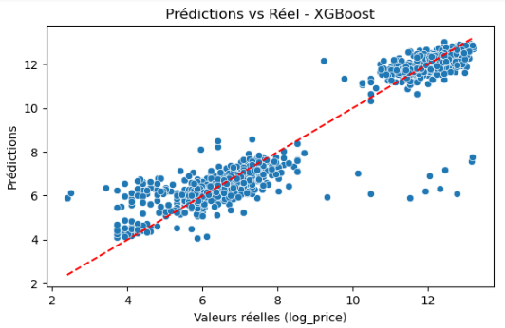
Prédictions vs Réel
Analyse de la qualité prédictive du modèle XGBoost
Scatter Plot: Valeurs Prédites vs Réelles
Métriques Clés
R² Score
0.938
RMSE
0.733
Interprétation
Points proches de la diagonale parfaite
Dispersion résiduelle minimale
Précision élevée sur toute la gamme

Slide 19
Métriques Performance
Évaluation quantitative du modèle XGBoost
RMSE
R² Score
Root Mean Square Error
Coefficient de détermination
0.733
0.938
En échelle logarithmique
93.8% de variance expliquée
Interprétation: correspond à ~24% d'erreur moyenne sur les prix réels
Performance: Niveau industriel - excellente capacité de généralisation
Train Set
Test Set
Split Ratio
5,593
1,399
80/20
80% pour entraînement
20% pour validation
Standard ML practice
Performance globale: Modèle industriel opérationnel avec précision supérieure à 90% et excellente robustesse

Slide 20
Déploiement Production
Architecture complète et fichiers de déploiement
Architecture de Production
React Frontend
FastAPI Backend
XGBoost + Scaler
Interface utilisateur
API RESTful
Modèle ML
Frontend
Backend
Machine Learning
• React 18 + TypeScript
• FastAPI framework
• XGBoost model (.pkl)
• shadcn/ui components
• Pydantic validation
• Scaler Standard
• Tailwind CSS
• Uvicorn server
• Préprocessing pipeline
• Formulaire 6 champs
• Endpoint /predict
• 7 features d'entrée
• Compteur animé prix
• CORS enabled
• Versioning modèles
Fichiers de Déploiement
xgb_model.pkl
scaler.pkl
X_clean.csv
Modèle entraîné
Objet StandardScaler
Dataset 6,992×28

Slide 21
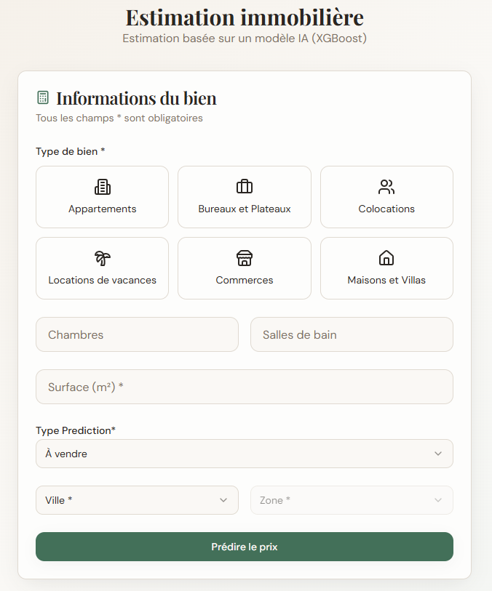
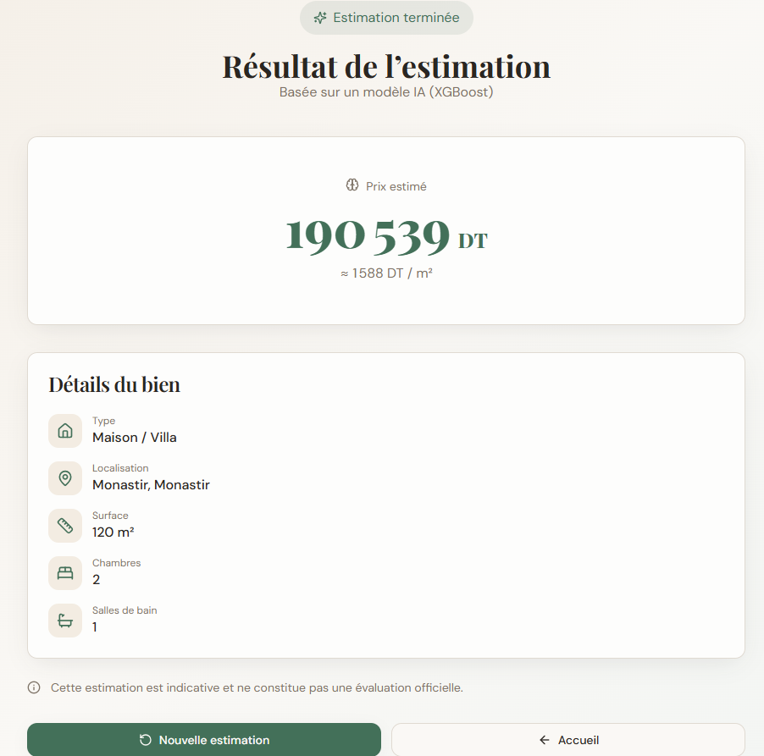

Application Web
Interface utilisateur intuitive et expérience fluide
1. Page d'Accueil
2. Formulaire
3. Résultats
Design & UX
Responsive Design
Chargement Rapide
Interface Accessible
Feedback Visuel
Technologie: React + TypeScript pour robustesse et maintenabilité
Design System: shadcn/ui + Tailwind pour cohérence visuelle

Slide 22
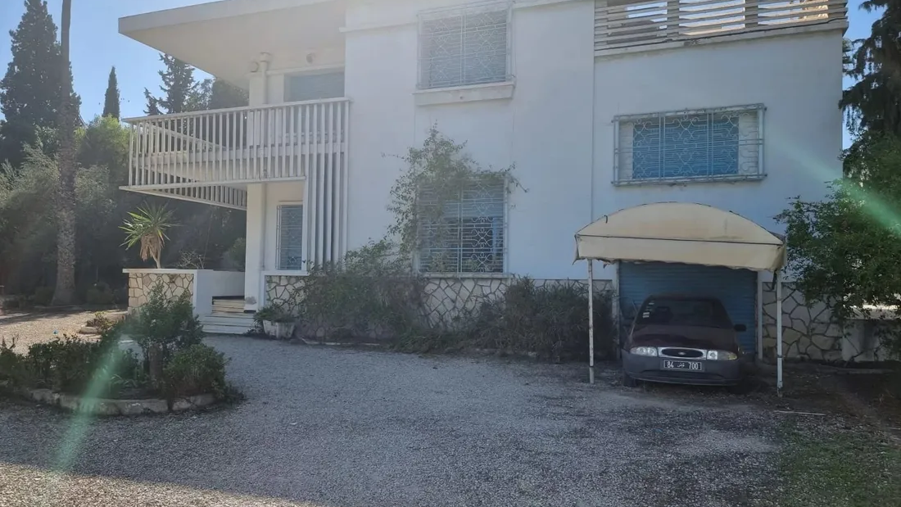
CONCLUSION
Projet ImmoPredictTN
Objectifs Atteints
Perspectives
☁️ AWS Cloud - Déploiement cloud natif
Le système ImmoPredictTN fournit une prédiction fiable et automatisée des prix immobiliers en Tunisie, avec le modèle XGBoost offrant les meilleures performances.
⚡ Hyperparamètres - Optimisation AutoML
🌍 Expansion Maghreb - Maroc, Algérie
Impact & Contribution
Premier système IA tunisien de prédiction immobilière accessible au public, combinant recherche académique et applications pratiques pour révolutionner le marché.
Merci pour votre attention
Questions ?

